Slide 1
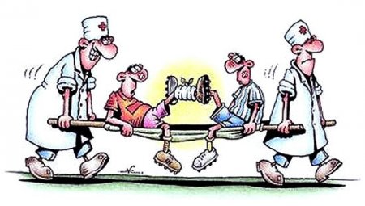
Первая медицинская помощь при травмах и повреждениях верхних и нижних конечностей.

Slide 2
Травма, повреждение в организме человека, вызванное действием факторов внешней среды.
ТРАВМА
от вида травмирующего
фактора
от обстоятельств, при которых
произошла травма
механические
термические
химические травмы
баротравмы
электротравмы
комбинированные травмы
от продолжительности воздействия травмирующего фактора
бытовые
производственные
спортивные
боевые и т.д.
острые
хронические травмы

Slide 3
Механические травмы могут быть:
Ушибы
Раны и кровотечения
Вывихи и переломы
Ожоги и отморожения

Slide 4
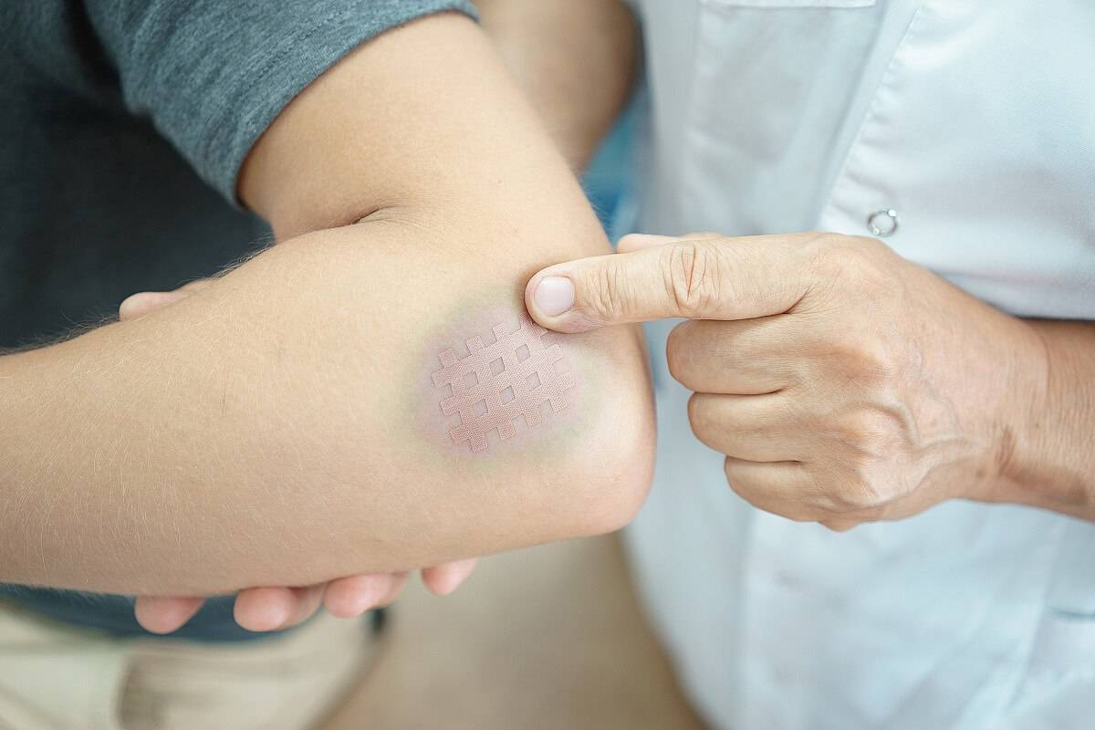
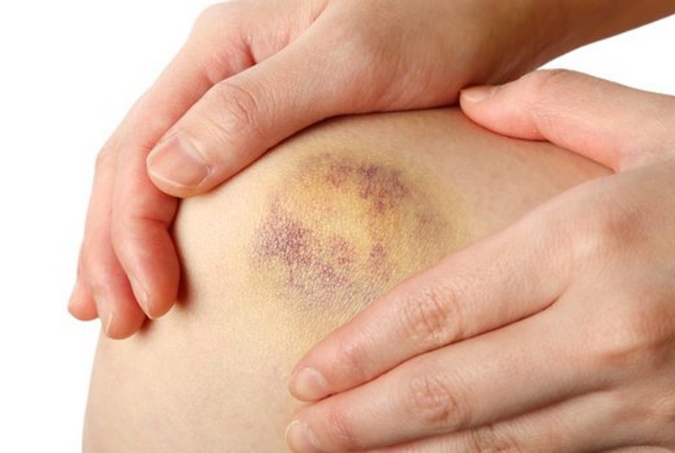
Ушибы
Закрытое повреждение тканей и органов без существенного нарушения их структуры. Чаще повреждаются поверхностно расположенные ткани (кожа, подкожная клетчатка, мышцы и надкостница).
-Умеренная боль
-Отек
-Кровоподтек
-Нарушение функции

Slide 5
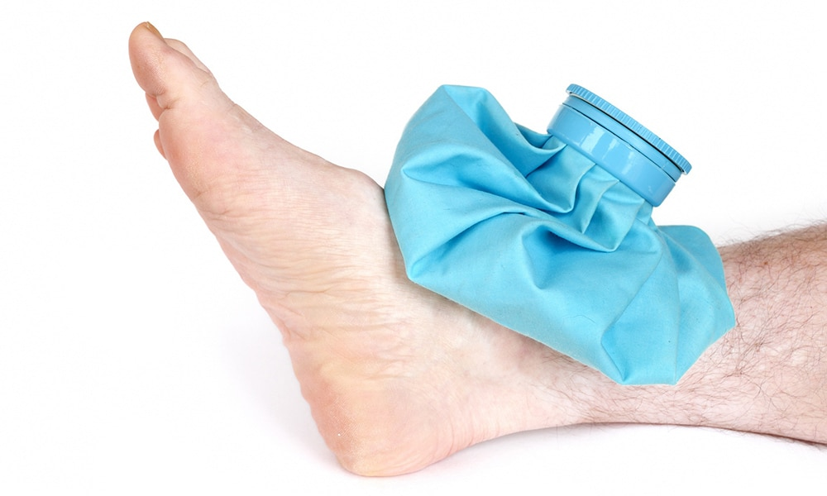
Первая помощь при ушибах
Покой
Местно холод по 15 минут каждый час
Дать обезболивающий препарат

Slide 6
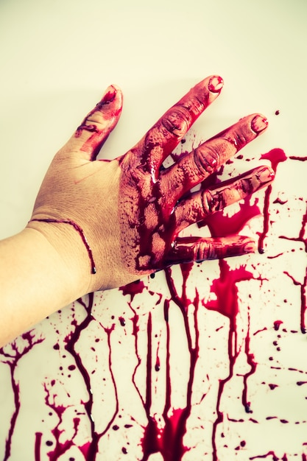
Раны и кровотечения
Рана – это нарушение целостности кожных покровов или слизистых оболочек в результате травмы.

Slide 7
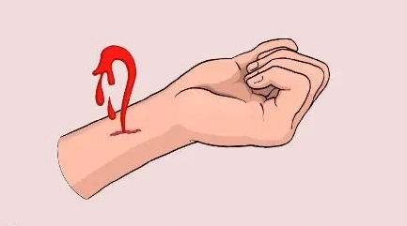
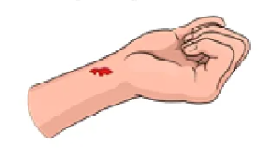
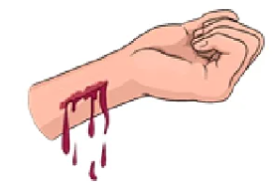
И сопровождаются кровотечением:
-артериальным
-капиллярным
-венозным

Slide 8
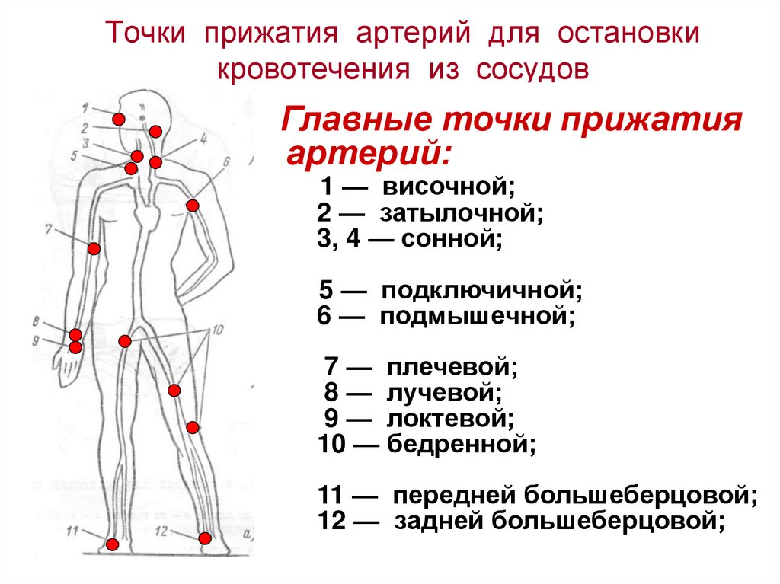
Остановка кровотечения

Slide 9
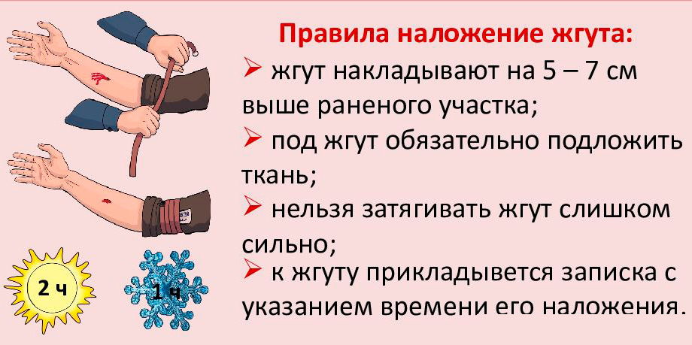
Наложение жгута

Slide 10
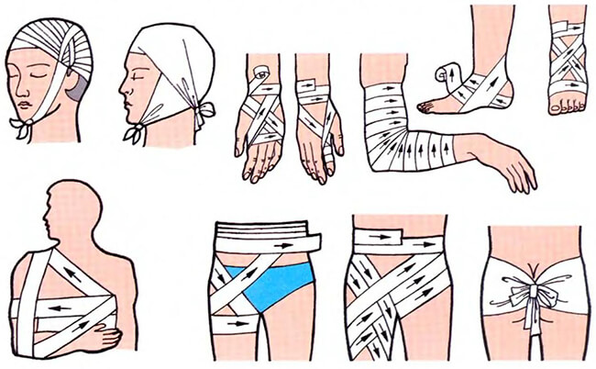
Наложение повязки

Slide 11
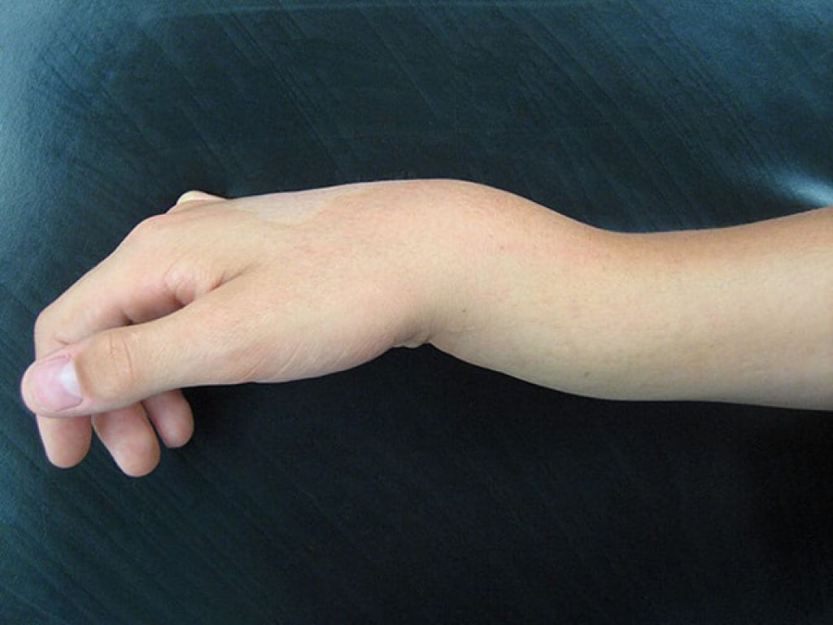
Переломы и вывихи
Перелом — это повреждение костной ткани
Самые распространенные травмы — переломы запястья, голени, лодыжки, бедра

Slide 12
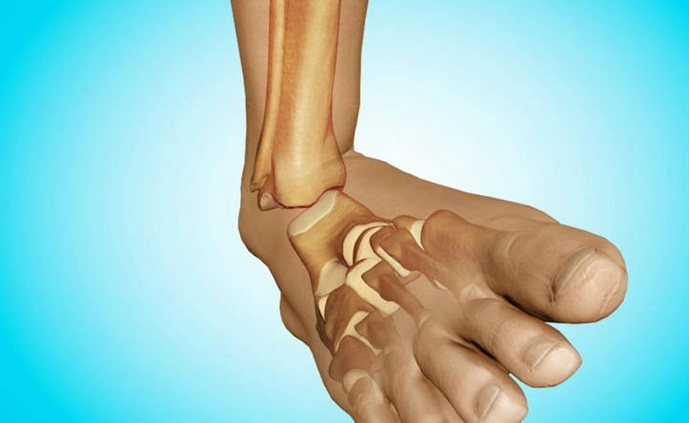
Закрытый перелом легко спутать с вывихом,
Вывих – это полное смещение суставных концов костей относительно друг друга

Slide 13

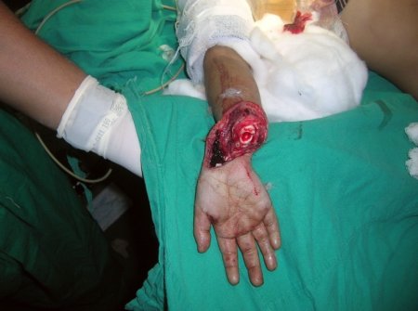
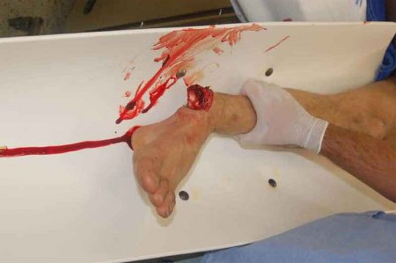
Открытые переломы

Slide 14
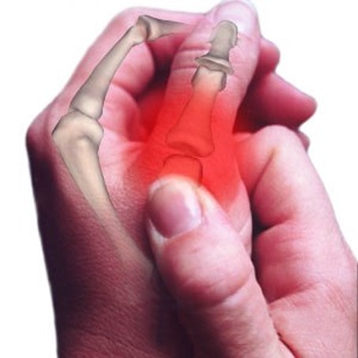
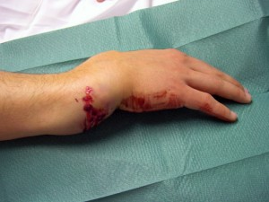
Клинические признаки:
1. резкая боль, усиливающаяся при любом движении и нагрузке на конечность
2. изменение положения и формы конечности
3. нарушения функции конечности (невозможность ею пользоваться)
4. появление отечности и кровоподтека в зоне перелома
5. укорочение конечности
6. патологическая (ненормальная) подвижность кости

Slide 15
Первая помощь при
переломах костей:
1. создание неподвижности костей в области перелома;
2. проведение мер, направленных на борьбу с шоком или на его предупреждение;
3. организация быстрейшей доставки пострадавшего в лечебное учреждение.
ИММОБИЛИЗАЦИЯ

Slide 16
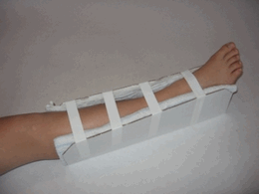
Иммобилизация конечности достигается наложением транспортных шин или шин из подручного твердого материала.
Наложение шины нужно проводить непосредственно на месте происшествия и только после этого транспортировать больного.

Slide 17
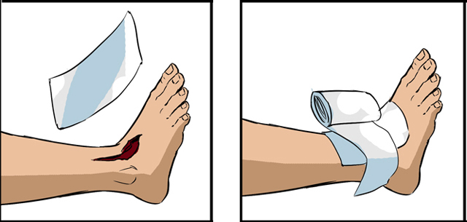
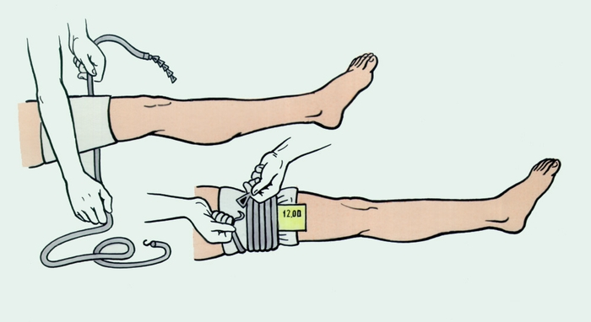
При открытом переломе перед иммобилизацией конечности необходимо наложить асептическую повязку.
При кровотечении из раны должны быть применены способы временной остановки кровотечения (давящая повязка, наложение жгута).

Slide 18
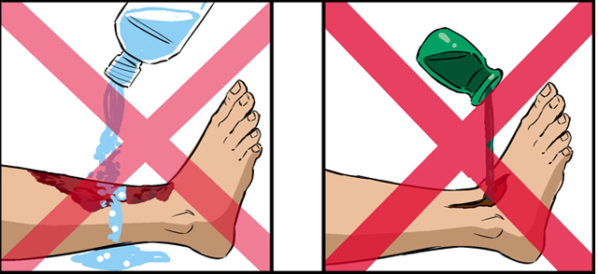
Нельзя!
Промывать рану водой.
Нельзя!
Вливать в рану спиртовые или любые другие растворы.

Slide 19
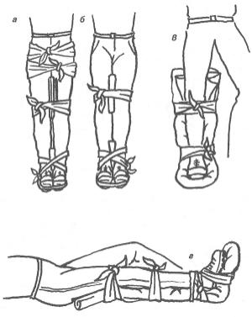
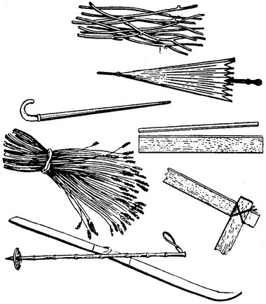
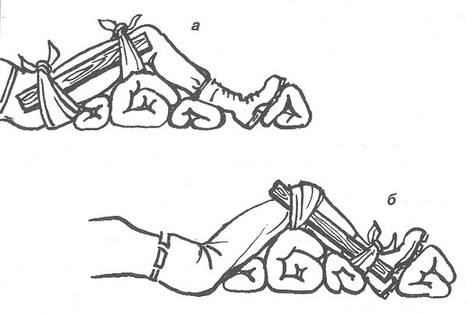
Шины бывают трех видов:
1. Жесткие
2. Мягкие
3. Анатомические
В качестве жестких шин могут служить доски, полоски металла, картон, несколько сложенных журналов и т.д.
В качестве мягких шин можно использовать сложенные одеяла, полотенца, подушки и т.д.
При анатомических шинах в качестве опоры используется тело самого пострадавшего.

Slide 20
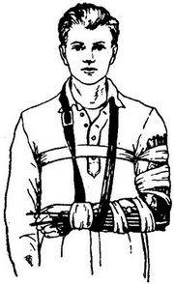
Правила наложения шин:
1. При переломе костей предплечья или плеча шину накладывают на всю руку, согнутую под углом 90 ⁰.

Slide 21
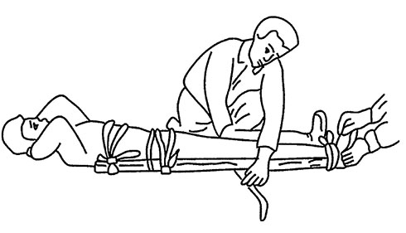
2. При переломах бедра обездвиживают все суставы, т. е. накладывают шину на всю ногу в выпрямленном положении.

Slide 22
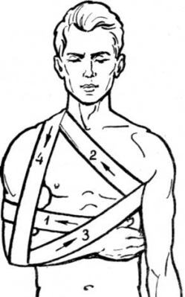
3. Перед наложением шину обертывают марлей или любой тканью. Костные выступы (мыщелки) защищают ватными прокладками
4. При отсутствии стандартных шин и подходящих предметов поврежденную ногу прибинтовывают к здоровой, а поврежденную руку, согнутую под прямым углом, — к туловищу.

Slide 23
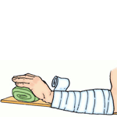
Переломы костей кисти и пальцев
Оказание помощи:
Поврежденные полусогнутые пальцы (придают хватательное положение кисти) прибинтовывают к ватному валику, подвешивают на косынку или шинируют.
Фиксировать пальцы в выпрямленном положении недопустимо.

Slide 24
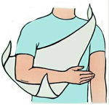
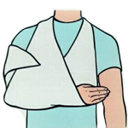
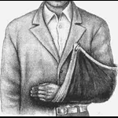
Перелом ключиц
Опасны повреждения смещаемыми отломками кости крупных подключичных сосудов!
Оказание помощи:
Для создания покоя следует подвесить руку на стороне повреждения на косынку или на поднятую полу пиджака.
Иммобилизация отломков ключицы достигается бинтовой повязкой Дезо или сведением рук за спиной при помощи ватно-марлевых колец (также можно руки связать за спиной ремнем).

Slide 25
Переломы ребер
Оказание помощи:
Наискосок наклеить ленты пластыря на травмированную часть грудной клетки в виде сетки
Переломы костей стопы
Оказание помощи:
К подошве прибинтовывается дощечка.

Slide 26
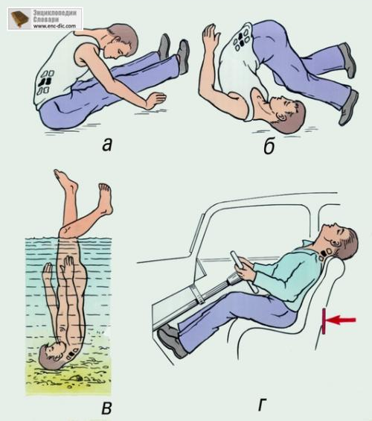
Перелом позвоночника –
чрезвычайно тяжелая травма.
Клинические признаки:
появляется сильная боль в поврежденной области
исчезает чувствительность
наступает паралич ног
иногда нарушается функция тазовых органов

Slide 27
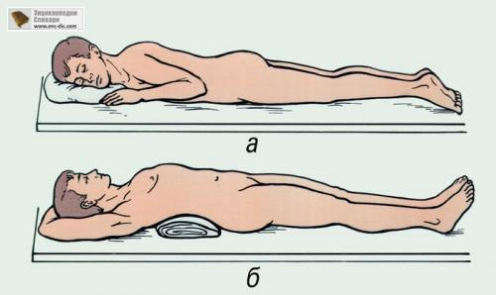
Оказание помощи:
Категорически запрещается пострадавшего с подозрением на перелом позвоночника сажать, ставить на ноги!
Создать покой, уложив его на ровную твердую поверхность - деревянный щит, доски. Эти же предметы используют для транспортной иммобилизации.
При отсутствии доски и бессознательном состоянии пострадавшего транспортировка наименее опасна на носилках в положении лежа на животе.

Slide 28
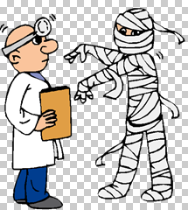
Спасибо за внимание

